Slide 1

Sentinel-X
AETHERCORP INDUSTRIAL SOLUTIONS · INITIATIVE SENTINEL-X
Yanshee Defender 3000 · la sécurité à la bordure.
Workshop national EPSI Bac+4 · Groupe 7
Elios · Benoit (Infra) · Felis · Martin · Matis (Dev)
Notes:
0:00 – 1:00 · Présentation. Une phrase chacun : prénom et rôle. Puis : « AetherCorp perd ses micro-centrales isolées sous trois menaces à la fois. Notre réponse : Sentinel-X. » Enchaîner sur la variante d'architecture (diapo suivante) avant de lancer le teaser.

Slide 2
Trois menaces, une seule sentinelle
INTRUSION PHYSIQUE
Espionnage industriel
RISQUE ENVIRONNEMENTAL
Fuite de gaz, surchauffe
CYBERATTAQUE
Déstabilisation réseau
IA de vision YOLO26n sur la caméra du robot Yanshee : détection de personne, photo de preuve, riposte du robot.
Boîtier ESP8266 : température, humidité, gaz, présence. L'IA prédictive voit la dérive avant le seuil critique.
MQTT sur TLS avec CA embarqué, HTTPS, pare-feu UFW, SSH par clé, réseau segmenté en 4 VLAN.
Mission : un boîtier autonome relié de façon chiffrée à un centre de commandement, avec une IA qui décide.
Notes:
Trois menaces simultanées, une réponse par menace. Insister : les trois briques sont reliées entre elles, c'est la règle éliminatoire du sujet.

Slide 3
Variante retenue : Edge-to-Server distribuée
TABLE
CENTRE DE COMMANDEMENT · PROXMOX · 4 VLAN
Boîtier ESP8266
DHT22 · MQ-135 · PIR · OLED · buzzer · LED
Mosquitto
MQTT/TLS 8883
API FastAPI
REST + WebSocket
Galera ×3
via VIP HAProxy
Robot Yanshee
Caméra HD · riposte
IA vision
YOLO26n · 640 px
IA prédictive
Isolation + Random Forest
Dashboard
React · HTTPS / WSS
Option B du sujet
PC Serveur Local réparti sur des VM Proxmox
Caméra du robot Yanshee
à la place de la webcam USB, validée par les coachs
Tout passe par le broker
sauf la vidéo, en MJPEG direct
Notes:
Rappel de la variante d'architecture (exigé en minute 1). Option B distribuée : le PC Serveur Local est réparti sur des VM Proxmox. La caméra du robot remplace la webcam USB, variante validée par les coachs. Flèches rouges = flux chiffrés TLS.

Slide 4
Sentinel Drop
TEASER · 60 SECONDES
Workshop2026-M1-G7-VidDrop.mp4
Notes:
1:00 – 2:00 · Lancer la vidéo en plein écran (fichier VidDrop). Ne rien dire pendant la lecture.

Slide 5
Démo live : ce que vous allez voir
1
Le boîtier vit
OLED : IP, mesures, MQTT connecté. Les courbes bougent en direct sur le dashboard.
2
Commande à distance
Un clic sur le dashboard : buzzer et LED du boîtier en moins d'une seconde.
3
Dérive détectée avant le seuil
Chauffe lente du DHT22 : la jauge IA passe au-dessus de 1, l'OLED affiche encore « normal ».
4
Intrus repéré
Une personne devant le robot : détection YOLO, photo, alerte, riposte.
5
Chiffrement prouvé
Wireshark sur le flux MQTT : trafic illisible.
6
Serveur durci
ufw status, connexion SSH par mot de passe refusée.
Notes:
2:00 – 5:00 · Démo live, dans cet ordre. Préparer avant : anomaly_service lancé depuis plus de 60 s, boîtier chauffé depuis 60 s, Wireshark ouvert sur le port 8883, terminal SSH prêt. Plan B si le boîtier tombe : simulate.py --scenario demo --publish --speed 5.

Slide 6
Le boîtier : capter, afficher, alerter
Composant | Broche | Rôle
DHT22 | D2 | température, humidité · toutes les 2 s
MQ-135 | A0 | gaz · référence adaptative, chauffe 60 s
PIR HC-SR501 | D5 | présence · calibration 30 s
OLED 0,96" | D6/D7 | IP, mesures, état MQTT
Buzzer · LED | D0/D1 | alarme sur commande uniquement
TLS 8883
MQTT chiffré, CA embarqué, chaîne du broker vérifiée
1 Hz
télémétrie JSON, Last Will « offline » si le boîtier tombe
0 delay()
boucle non bloquante : capteurs actifs même sans réseau
Firmware C++ PlatformIO · RAM 39 % · Flash 40 % · le boîtier ne déclenche aucune alarme seul : c'est le centre de commandement qui décide.
Notes:
Le boîtier. Points à dire : TLS avec CA embarqué (pas juste chiffré : le broker est authentifié), Last Will pour détecter une coupure, boucle sans delay. Question probable du jury : pourquoi MQ-135 ? Même brochage analogique que le MQ-2, détection relative à l'air calme.

Slide 7
IA de vision : voir et riposter
1
2
3
4
Caméra du robot
640×480 · 25 i/s, encodée par le GPU du robot
YOLO26n
classe « person » uniquement, entrée 640 px, confiance 0,40
Alerte + preuve
compteur, photo JPEG en base, alerte d'intrusion
Riposte
le robot lève les bras puis frappe, statut publié en MQTT
< 100 ms
objectif par trame (sujet), inférence CPU
1 / 10 s
photo de preuve maximum : le broker n'est pas saturé
5 s
anti-rebond entre deux alertes ou ripostes
Notes:
La vidéo ne passe pas par MQTT (25 i/s saturerait le broker) : seuls les événements y transitent. YOLO26n nano = plus léger de la famille, temps réel sur CPU. Donner la latence mesurée en démo.

Slide 8
IA prédictive : la dérive vue avant le seuil
0,15 / h
fausses alertes sur 47 h de normal simulé
20 / 20
diagnostics corrects sur 4 scénarios sur 5
Pas de if temp > 40
Isolation Forest (le normal) + Random Forest (le diagnostic), un modèle par capteur.
Firmware seul : ne détecte jamais ces dérives lentes, sa référence les absorbe.
Notes:
Le cœur de l'innovation. Le firmware a des seuils avec une référence adaptative : une fuite lente est absorbée par la référence, il ne la voit jamais. L'IA apprend le normal par capteur et prévient 9 à 22 minutes avant le seuil. Évaluation sur données inédites, 20 tirages par scénario.

Slide 9
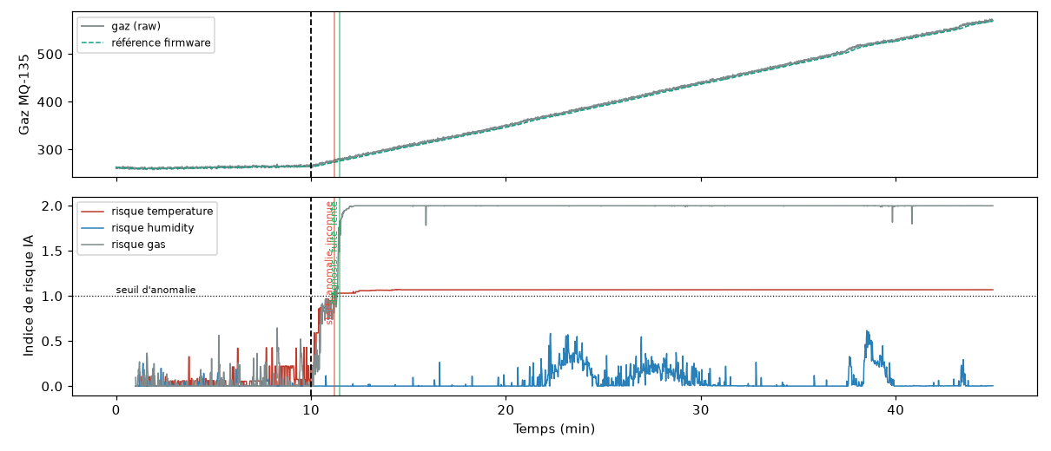
Le scénario de démo, seconde par seconde
10 min
début de l'incident : le gaz monte lentement
≈ 11 min
l'indice de risque IA franchit 1 : alerte et diagnostic « fuite lente »
toujours
la référence du firmware suit le gaz : il reste à « normal »
Scénario simulé : chauffe lente + micro-dérive de gaz, incident à 10 min.
Enregistrement réel du 06/10, jamais vu à l'entraînement : surchauffe, souffle et pic de gaz correctement diagnostiqués.
Notes:
Haut : gaz brut et référence du firmware (pointillés), confondus. Bas : indice de risque par capteur, seuil à 1. L'IA déclenche vers 11 min, le firmware jamais. Limite honnête : normal simulé, à réentraîner sur une heure réelle de la salle.

Slide 10
Une infrastructure qui encaisse la panne
VLAN 10 · WEB
172.16.137.0/26
Mosquitto .4 · API et dashboard .5 · IA YOLO .6
VLAN 20 · INFRA
172.16.137.64/26
Galera .1 .2 .3 derrière la VIP HAProxy .10
3 nœuds
Galera synchrone : le quorum tient si un nœud tombe
1 VIP
HAProxy : l'API ne voit jamais un nœud isolé
VLAN 30 · SUPERVISION
172.16.137.128/26
Zabbix .8 : CPU, RAM, disque, disponibilité
VLAN 40 · AUTOMATISATION
172.16.137.192/26
Ansible .7 : déploie Galera, Zabbix et les agents
100 %
des machines supervisées par Zabbix
Notes:
Proxmox, 4 VLAN en /26. Pourquoi 3 nœuds Galera et pas 2 : avec 2, la perte d'un nœud bloque le cluster (plus de majorité). Démo possible : arrêter un nœud, l'API continue.

Slide 11
Sécurité : ce que nous prouvons
Domaine | Mesure | Preuve | État
MQTT ESP8266 → broker | TLS 8883, CA embarqué | Wireshark | En place
Dashboard et API | HTTPS / WSS, jeton | Cadenas navigateur | En place
Pare-feu | UFW, deny par défaut | ufw status verbose | En place
Accès serveurs | SSH par clé uniquement | sshd -T | En place
Segmentation | 4 VLAN, base isolée | Schéma réseau | En place
Secrets | hors dépôt, modèles .example | git grep vide | Corrigé
Comptes broker | un compte partagé, sans ACL | mosquitto.conf | Partiel
Notes:
Tout ce qui est « En place » se démontre en direct. Être transparent sur le partiel (comptes broker) : c'est dans le rapport d'audit, avec le correctif prévu.

Slide 12
Auto-audit et pentest croisé
1
critique
4
élevés
4
moyens
2
faibles
PENTEST CROISÉ · 8 OCTOBRE
Attaques subies : …
Attaques bloquées : …
Failles exploitées : …
Correctifs appliqués : …
11 constats avant le pentest
Revue de code de toutes les briques, recherche de secrets, revue des ports et du TLS.
Déjà corrigé : tous les secrets retirés du dépôt.
Notes:
À COMPLÉTER après le pentest de l'après-midi (cadre de droite). Le détail des 11 constats est dans le dossier, section 11. Le critique (routes de commande de l'API sans jeton) : dire s'il a été corrigé ou exploité.

Slide 13
Un consortium, deux pôles, un contrat
PÔLE INFRA
Elios · Benoit
PÔLE DEV
Felis · Martin · Matis
Proxmox et VLAN, Galera et HAProxy, Mosquitto et TLS, Ansible, Zabbix, durcissement.
Firmware ESP8266, API, dashboard React, IA de vision et prédictive, robot Yanshee.
Lun
Contrat d'interface figé, plan IP, VM
Mar
Câblage, firmware, broker, Galera, API
Mer
Bout en bout, IA, robot, tournage
Jeu
TLS seul, secrets, audit, pentest
Méthode : Jira pour les tâches · une branche par brique, fusion par pull request · commits sémantiques · tests automatisés sur l'API et les IA
Notes:
Le risque n°1 identifié lundi était l'intégration : on a figé topics MQTT, payloads et routes dès le premier jour. C'est ce qui a permis le bout en bout mercredi.

Slide 14
La sécurité
à la bordure.
SENTINEL-X
Merci. Vos questions ?
Bout en bout
du capteur au dashboard, chiffré
IA qui anticipe
9 à 22 min avant le seuil
Infra résiliente
Galera ×3, VLAN, supervision
Notes:
Conclure en 15 secondes sur les trois points, puis ouvrir les questions. Pistes si on demande la suite : comptes broker par client avec ACL, jetons à durée de vie courte, réentraînement de l'IA sur données réelles.

